Slide 1
괗과학비지니스벨트 중이온가속기
(가칭) KoRIA 프로젝트
채종서
성균관대학교

Slide 2
1. 외국의 중이온(RI)가속기 현황
2. 한국의 현황
3. 과학비지니스벨트의 중이온가속기 KoRIA?
Notes:
애니메이션 삽입

Slide 3
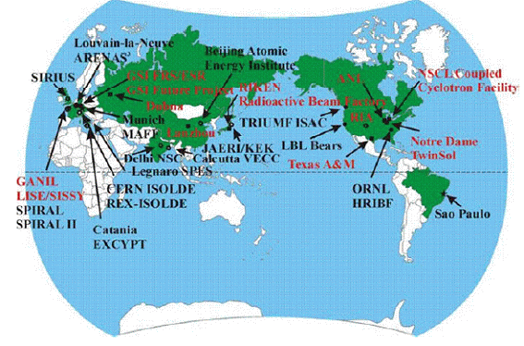
1. 외국의 중이온(RI)가속기 현황
현재 2001년부터 전세계는 불안정 원소의 가속으로 추구하고 있음 (아래 지도 참조)
새로운 불안정 원소의 가속을 위하여 새로운 가속기를 건설하거나 기존의 가속기를 개조하고 있는 중
검은색은 건설 완성한 연구소, 붉은색은 건설 중 혹은 추진 중 인 연구소

Slide 4
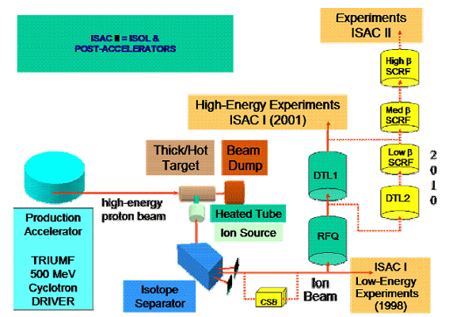
1
1-1. ISAC II ( TRIUMF, 캐나다)
500 MeV 100uA source
ISAC I 1998년에 완성하여 실험중
현재 ISAC II 구축중 (2010 완성 목표)

Slide 5
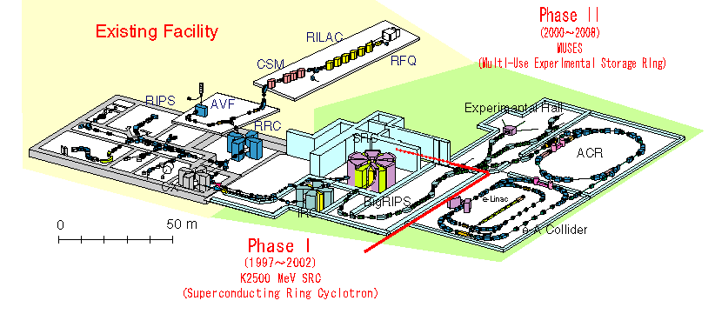
1-2. RIBF ( RIKEN 일본)
기존의 RRC 사이클로트론에 fRC, RRC SRC(Superconducting Ring Cyclotron)의 3 가지 형태의
사이클로트론을 source로 사용
기존의 RRC k=540, fRC k=520, IRC k=980, SRC k=2500 우라늄 이온에 대하여 350 MeV/n
2007년 3월에 처음 빔 인출 실험 완성
현재 빔 테스트 실험 계속중, 실험시설 확충 중
그럼에도 2008년 가동률 61%

Slide 6
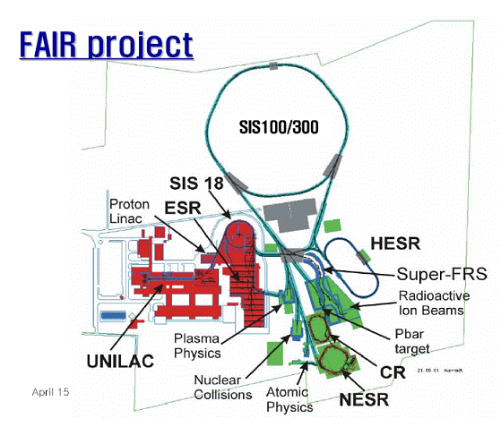
3. International Accelerator Facility (GSI, 독일)
Universal Linear Accelerator (UNILAC),
the heavy (Schwer) Ion Synchrotron SIS18,
FRagment Separator (FRS)
Experimental Storage Ring (ESR).
UNILAC/SIS18 (입사가속기)
superconducting synchrotrons SIS100 (100Tm)
SIS200 (200 Tm 둘레 1100 m)
High Energy Storage Ring (HESR),
Collector ring (CR)
New Experiment Storage Ring (NESR)
Superconducting FRagment Separator (Super-FRS).

Slide 7
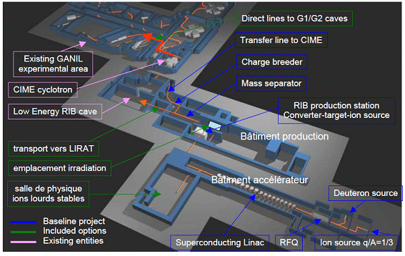
4. SPIRAL 2 at GANIL
기존의 2 대 쌍둥이 가속기에 새로운 시설을 추가
구동가속기 5 mA D+ to 20 MeV/u에서 14.5 MeV/u (1 mA of A/q = 3 ions)
30 개의 공진기 (resonators , β = 0.07, 88 MHz quarter-wave)
3 개의 공진기 (β = 0.14, 166 MHz half-wave )resonators.
ECR sources. 등

Slide 8
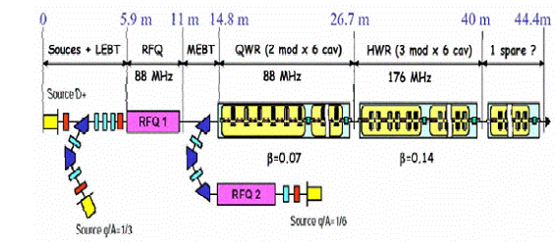

Slide 9
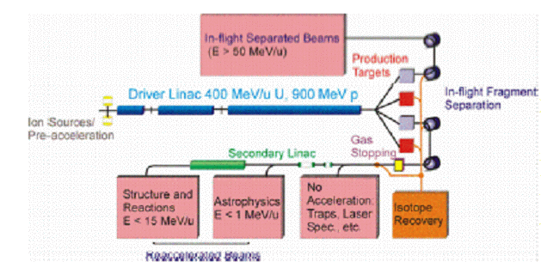
5. RIA (미국)
미국은 중이온 (불안정원소)가속기의 세계적 선점을 위하여 아래와 같은 시설의 RIA 프로젝트를 추진하였으나 예산등의 문제로 규모를 반으로 줄인 프로젝트를 기획중에 있음
현재 ANL과 MSU가 경합중임

Slide 10
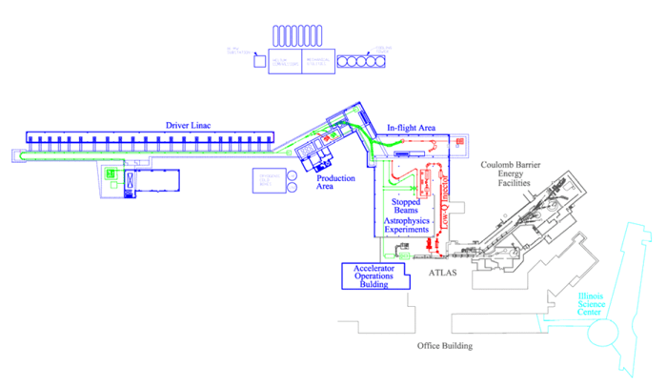
5-1 Argonne에서 추진중인 프로젝트(Advanced Exotic Beam Laboratory)
(1) 초전도 선형가속기 (400-kW, 200-MeV/u superconducting linac driver accelerator)
(2) 기존의 ATLAS로 exotic beams 재 가속

Slide 11
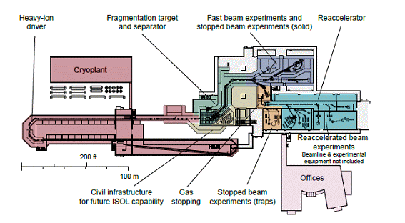
5-2 ISF(Isotope Science Facility) 동위원소과학시설
고출력 초전도 중이온 선형가속기 (200 MeV/n, beam출력 400 kW)
• fragment-separator 포함된 in-flight production target
• fragment analyze포함 high-power ISOL target
• 고속빔연구시설
• 고선속단수명동위원소빔 인출 시설, 고효율 개스 stopper
• 100 keV 미만의 저에너지실험시설
• 12 MeV/n 후단 가속기

Slide 12
1. 외국의 중이온(RI) 가속기 현황?
2. 한국의 현황
3. 그런데 우리나라는?
Notes:
애니메이션 삽입

Slide 13
국내 연구용 가속기 현황
포항공대, 포항 방사광가속기
2.5 GeV 전자가속기 및 저장링 (방사광원)
1995년 국내 개발 완공, 운영 중
물질구조 분석용
원자력의학원 사이클로트론
50 MeV 소전류 (60 uA) 사이클로트론 (양성자, 중양자, He-3, He-4)
1986년 도입, 운영 중
기초과학 전용 (200여명 치료)
자원연구소,서울대공동기기원,KIST
1 ~ 6 MeV 정전형 가속기 물질분석 및 연구
양성자기반공학기술개발사업단, 경주 양성자가속기
중 에너지 (100 MeV) 대전류 (20 mA) 양성자 선형가속기
2012년 국내 개발 완공, 예정
재료, 나노, 생명, 우주, 의료 등 원천기술 개발 및 생산용
운영 중인 소형 가속기
사이클로트론 : 저에너지(3~50MeV) 소전류(0.1mA이하); 20여기(4기 국내개발)
의료용 동위원소 생산 (양성자, 한국원자력의학원, 한국원자력연구원(정읍)
양성자 치료 가속기 (230 MeV)
소형 의료용, 산업용 전자가속기 제외
중이온가속기 연구시설 없음!

Slide 14
중이온 가속기 관련 정책과제 수행 현황
정책과제명 | 과제책임자 | 날짜 | 과제내용
중입자가속기 개발에 관한 타당성 연구 | 최 병 호 (한국원자력연구소) | 2003. 8 | 중입자 가속기의 국내외동향 및 추진 타당성을 위한 추진 사업의 내용 분석
국립핵과학연구소설립계획(안) | 이 춘 식 (중앙대학교) | 2003. 12 | 세계적인 수준의 가속기와 핵심시설을 기반으로 하는 미래 핵과학연구소 설립 안
국가 핵과학 연구체계 구축에 관한 연구 | 민 동 필 (서울대학교) | 2004. 4 | 국가 핵과학 연구체계를 위한 기초 및 응용 연구의 중심역할을 할 연구소 건립 제안
중입자 가속기의 사전 기획 조사연구 | 김 만 원 (한국과학기술원) | 2004. 3 | 중입자 가속기 연구 기반 구축 사업 기획을 수립하여 사업추진의 효율성과 일관성을 높이는 기술체계와 활용성 및 파급효과를 제시
의룡용중입자가속기 개발 타당성 조사연구 | 김 일 한 (서울대학교) | 2007. 5 | 중입자치료와 양성자 치료의 비교 분석 및 중입자 가속기 개발 필요성 및 타당성 사전 조사 연구

Slide 15
1. 외국의 중이온(RI)가속기 현황
2. 한국의 현황
3. 과학비지니스벨트의 중이온가속기 KoRIA?
Notes:
애니메이션 삽입

Slide 16
중이온 가속기와 기초과학 연구
기초과학의 필요성
21세기 지식기반 세계화의 무한경쟁에서 국가 경쟁력 확보를 위한 기초과학선진입국 필요성
연구의 질적 향상 필요 : 지금의 응용기술로는 3만불 시대 진입이 불가능
기초과학 대형인프라 부재
산업-기술-응용과학에 중점을 둔 선택과 집중 전략에 의해 양적 측면에서 비약적 발전을 이루었다.
그러나 그동안 방치되어왔던 기초과학의 정부지원을 늘리고 대형 인프라 구축해야 할 시점
다목적 인프라
중이온 가속기 시설은 다양한 연구 프론티어 개척용 시설
- 다양한 원소빔 : 수소 빔에서 우라늄 빔까지 가능
- 다목적 이용 : 우주 물질의 기원 탐구, 새로운 원소의 탐색, 물성, 재료, 의료(진단, 치료), 생명, 농학,
환경, 안보 국방 등 다양하고 광범위한 연구 가능
국제적 리더십을 갖춘 인력 양성
- 박사 학위 후 신진 과학자들의 leadership 훈련 시설 필요
- 대형 국제 공동 실험을 준비하기 위한 국내 홈베이스

Slide 17
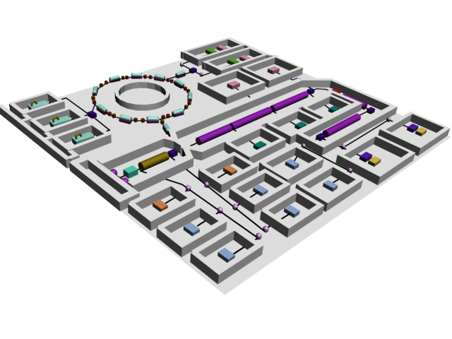
국제과학비즈니스벨트 중이온가속기 시설도(안)

Slide 18
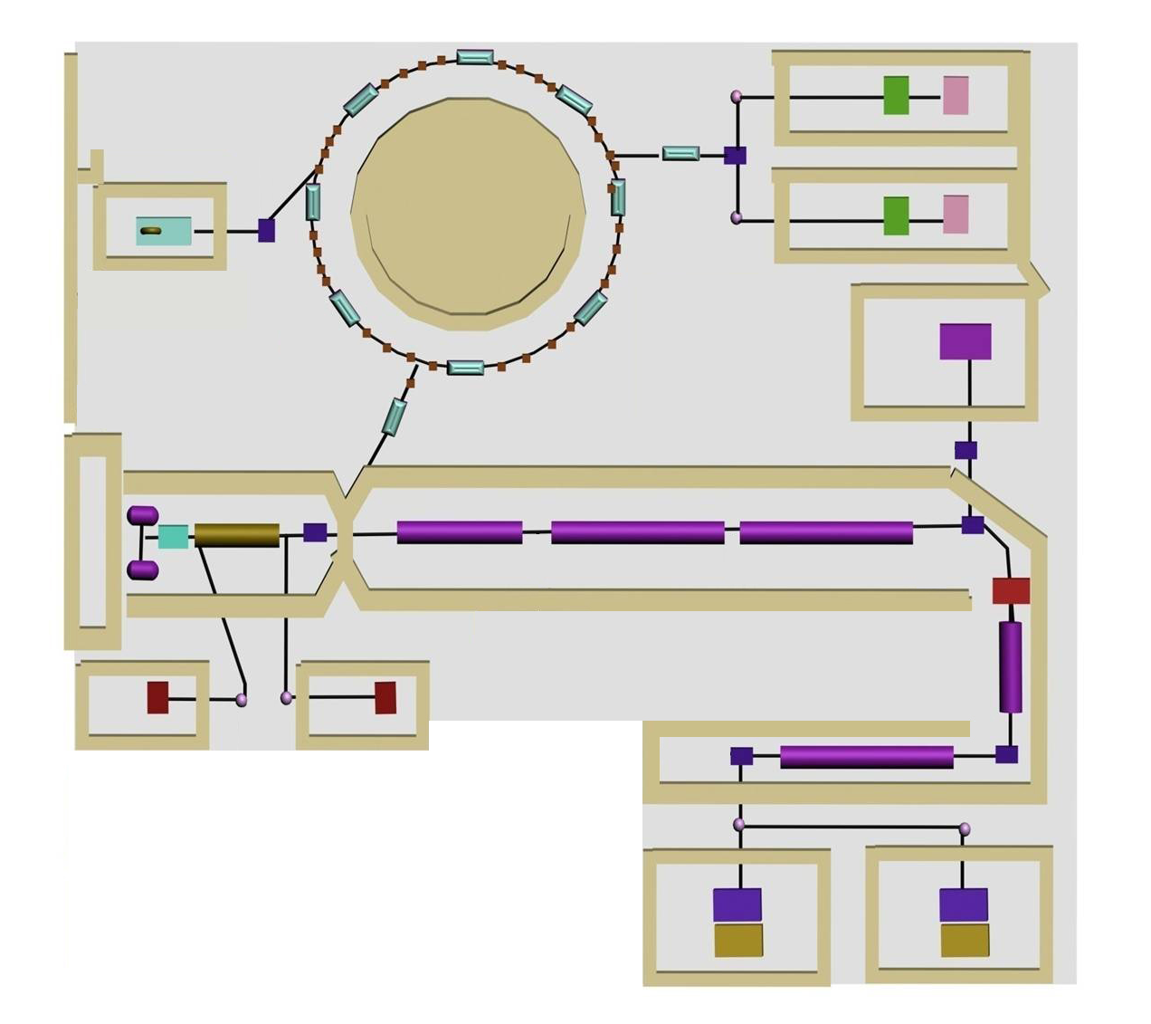
국제과학비즈니스벨트 중이온가속기 시설 평면도(안)
Heavy Ion Therapy
High Energy
Physics Research
P ~ U
400MeV/n C¹²
Nuclear
Physics
Superconducting LINAC 200MV/u U
Driver LINAC 200MV
ISOL Target
Post-LINAC
Materials Research Hall
RI beam Research

Slide 19
중이온가속기 (연구용, 의학용 복합형)
가속기 제원
가속 이온; 수소(H) – 우라늄(U) 이온
초전도 선형가속기 빔 에너지; 200 MeV/n
싱크로트론 가속기 빔에너지; 400 MeV/n (C이온 기준)
빔 전류; 수소(H)이온 4 mA(CW)
우라늄(U)이온 2 puA (CW)
가속기 구성 및 크기
선형가속기 ; 이온원+RFQ+초전도 LINAC(200MV, 길이 70m)
부 가속기; 싱크로트론(1)(400MeV/n, 직경 50m)
RI Beam 시설 및 후단 가속기
특성
아시아권의 선도 중이온가속기 – 세계 최다 빔 선속수
기초과학+의학용 겸용시설
입사기 빔; 저 에너지 실험
싱크로트론 가속빔; 암치료, 중에너지 실험
선형가속기가속빔; 방사성 이온빔 실험
이용 분야
핵구조 및 희귀원소 생성 연구
원소의 생성 및 우주의 진화과정 탐구
중이온 암치료
생명과학, 나노재료, 첨단전자재료, 항공우주 이용

Slide 20
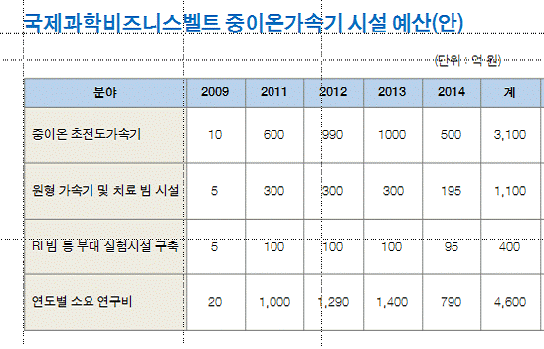

Slide 21
국제과학비즈니스벨트 중이온가속기 시설 예산(안)
1. 건설 비용 (추정) 4,600 억 원
가속기 및 치료기 3,500 억 원
검출기 및 실험 시설 1,100 억 원
2. 건설 기간 및 방법
개념설계 1년 (2009)
상세설계 및 R&D 1년 (2010)
장치제작 시험 3년 (2011-2013)
설치 및 시험 2년 (2014-2015)
건설 공사(가속기개발과 병행) 3년 (2011-2013)
3. 이용자 수 (운영 초기 추정)
핵과학 분야 200명/년
의료 및 생명과학 분야(환자수) 500명/년
기타분야 (전자, 재료, 반도체, 우주과학 등) 300명/년
4. 운영인력 및 운영비
운영 인력 약 80 명
운영비 약 150 억 원/년

Slide 22
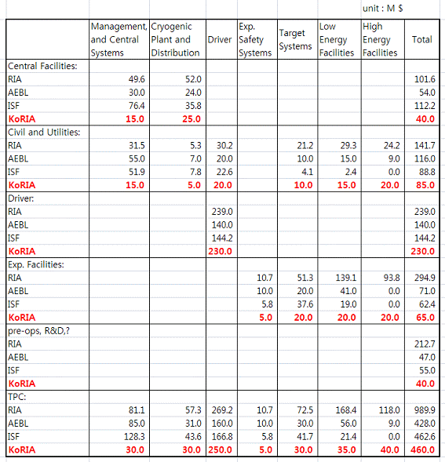

Slide 23
중이온가속기는
국민의 건강을 지키고
기초과학연구 및 국가 기술력 향상에
필수적인 다목적 기반시설입니다.

